Slide 1
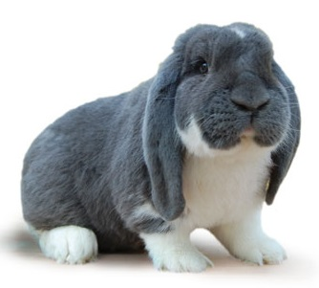
Fellhaar, Rassekaninchen
Standard 2018
Norbert Bissa 03.2022

Slide 2
1. Allgemeine Infos
nach ZDRK-Standard 2018 bewertet in der Position 3
oft entscheidend bei der Vergabe von Siegern
Die Bewertung der Position Fellhaar Unterscheidung in vier Gruppen
1. Normalhaarrassen (Abteilungen I, II, III, und IV)
2. Haarstrukturrassen ( Satin Abteilung V)
3. Kurzhaarrassen ( Abteilung VI)
4. Langhaarrassen ( Abteilung VII)

Slide 3
2. Bewertung des Fellhaars nach fünf Faktoren
Die Länge des Deckhaares, gemessen an der Länge und bezogen auf die rassespezifischen Merkmale ( in Zweifelsfällen sollte gemessen werden und dies dokumentiert werden)
Die Dichte der Behaarung, gemessen an der Dichte der Unterhaare und ebenfalls bezogen auf die rassespezifischen Anforderungen. Es gibt dicht, sehr dicht und äußerst dicht.
Die Struktur der Behaarung , bezogen auf das Zusammenspiel von Grannenhaar, Deckhaar und Unterhaar.
Die Elastizität des Fellhaares, ist die Eigenschaft nach dem Gegenstreichen in seine Ausgangslage zurückzukehren.
Der Reifezustand wird bezogen auf den regelmäßigen Haarwechsel.

Slide 4
2. Bewertung des Fellhaars nach fünf Faktoren
Die Beschaffenheit und Struktur der Behaarung sind bei allen vier Gruppen ( Normalhaar-Langhaar) verschieden.
Innerhalb der Gruppen gibt es deutlich rassespezifische Unterschiede in Länge und Struktur.
Bei allen Rassen ist eine dichte Behaarung anzustreben ( 1/20 und nach oben oder unten).
Ohren bei allen Rassen sind gut behaart.
Zweimal jährlich Haarwechsel
Haarerneuerung ist jahreszeitlich gesteuert.
Die Ausbildung des Sommerfelles dauert länger als das Winterfell.
Die Haare sind Produkte der Oberhaut.

Slide 5
3. Haararten und deren Merkmale
1. Unterhaar
2. Deckhaar
3. Grannenhaar
4. Zustand Fellhaar

Slide 6
3.1 Unterhaar
Ist ausschlaggebend für die Gesamtbeurteilung des Felles
Qualität wird festgestellt durch kräftiges Gegenstreichen mit der flachen Hand
Bei dichthaarigem Fell ist der Haarboden nur wenig sichtbar.

Slide 7
3.2 Deckhaar
Ist mit entscheidend für gute Elastizität
Es ist weder zu grob, noch zu fein bzw. weich
Zu feines Deckhaar ist weniger erwünscht als gröberes.
Bei der Bewertung des Deckhaares ist lediglich die Beschaffenheit aber nicht die Farbe zu beurteilen.
Der Glanz wird durch das Deckhaar bestimmt und ist ebenfalls in entsprechender Farbposition zu bewerten.

Slide 8
3.3 Grannenhaar
Ist entscheidend für die gute Elastizität.
Deutlich überstehende Grannenhaare sind bei einigen Rassen erwünscht, bei anderen Rassen unerwünscht.
Sind bei einigen Rassen bündelweise beisammenstehende Grannenhaare das Zuchtziel, so sind es bei anderen Rassen die feine und gleichmäßige Begrannung.
Das Grannenhaar beeinflusst entscheidend den farblichen Gesamteindruck.

Slide 9
3.4 Zustand des Fellhaares
Ideal wenn es ausgehaart ist und keine Kahlstellen hat.
Haarungsstellen erkennt man an der unterschiedlichen Farbe des alten abgestorbenen und des neu nachgewachsenen Felles.
Einige lose Haare sind keine Haarung nur stärkerer Haarausfall schränkt die Qualität ein.
Fellqualität an Stellen beurteilen, die von der Haarung noch nicht erfasst oder schon fertig sind.

Slide 10
4. Beurteilung des Fellhaares der vier Gruppen
4.1 Normalhaar
Der Hauptwert besteht in der Dichte der feinen und gekräuselten Unterhaare und der Elastizität.
Dichte und Struktur sind abhängig von der Menge der Deck- und Grannenhaare, sowie von ihrer Stärke und Elastizität.
Das Deckhaar überragt das Unterhaar und soll über den ganzen Körper gleichmäßig verteilt sein.
Im Nacken keil ist es weniger intensiv oder nicht vorhanden-
Wesentlichen Einfluss auf die Struktur der Behaarung hat auch das Grannenhaar welche das Deckhaar überragt.
Bei einzelnen Normalhaarrassen können die Verteilung, die Länge, der Überstand und die Stärke des Grannenhaares unterschiedlich sein.
Ein mittellanges Normalhaarfell hat einen Richtwert von 3 cm und kann nach Größenrahmen der Rasse variieren.
Für die Anforderung der Haarlänge ist das Deckhaar entscheidend.
Die Länge wird nicht gemessen, sondern geschätzt (bei stärkeren Abweichungen messen).
Zwischen Fellhaarlänge der einzelnen Normalhaarrassen und der Körpermasse gibt es einen Zusammenhang, jedoch sind rassespezifische Abweichungen zu beachten.

Slide 11
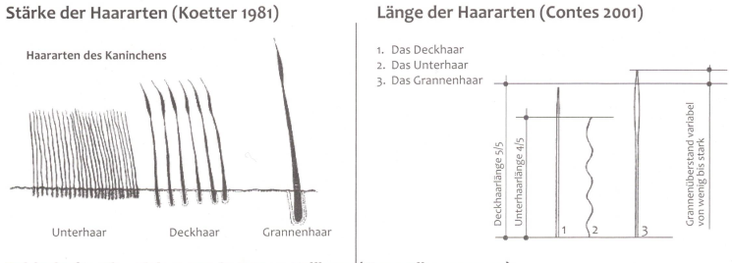
4.1 Normalhaar – Stärke und Längen

Slide 12
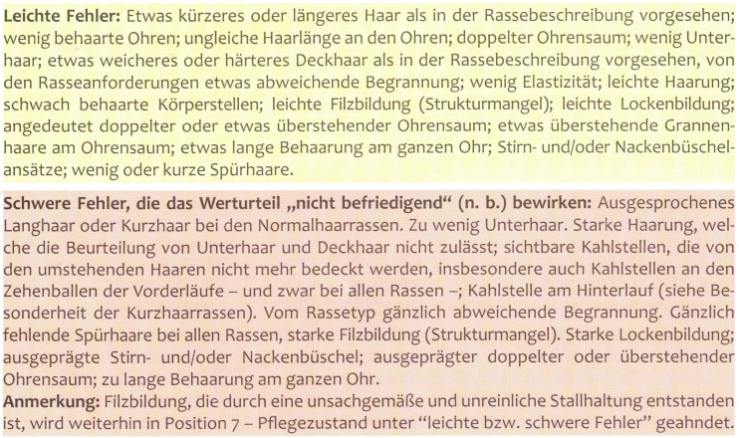
4.1 Haarfehler

Slide 13
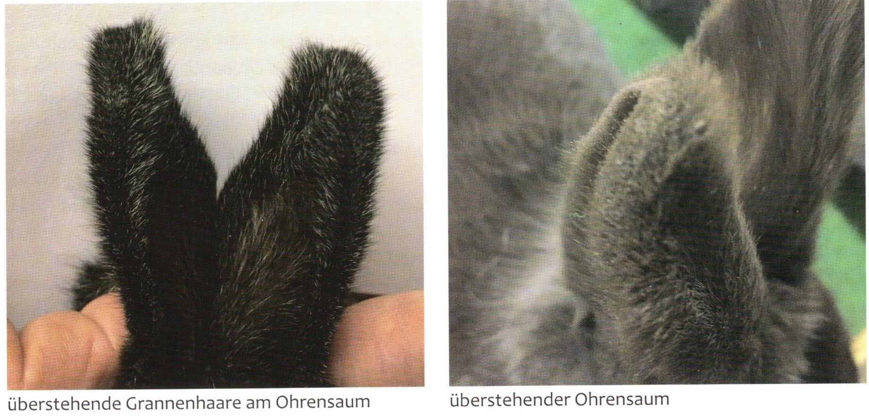
4.1 Beispiele

Slide 14
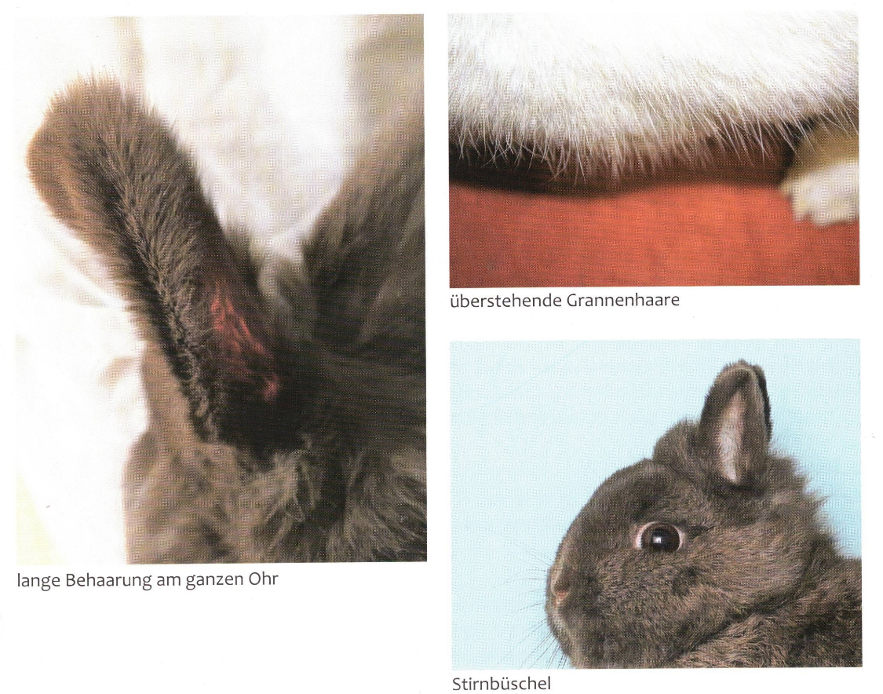
4.1 Beispiele

Slide 15
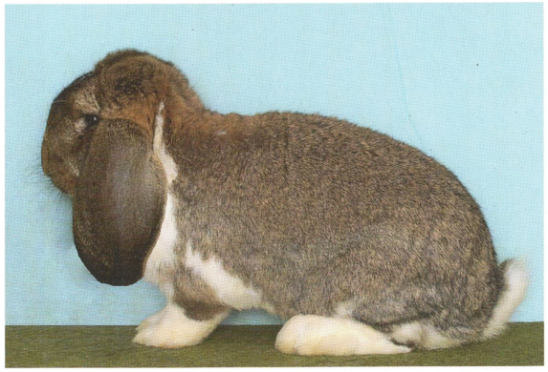
4.1.1 Unsere Widderkaninchen
DW
Besitzt ein dichtes Unterhaar und ist mit einer gut entwickelten, nicht zu harten Begrannung versehen.
Die Haarlänge beträgt etwa 4 cm, die Behänge sind gut behaart.

Slide 16
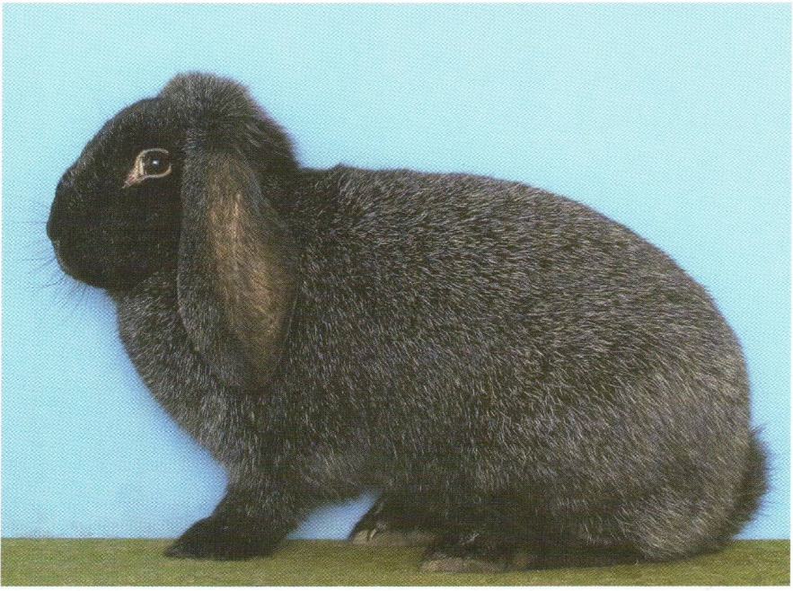
4.1.1 Unsere Widderkaninchen
MW
Das Fellhaar ist dicht, gut und gleichmäßig begrannt und besitzt eine Länge von etwa 3 cm.
Auch hier sind die Behänge gut behaart.

Slide 17
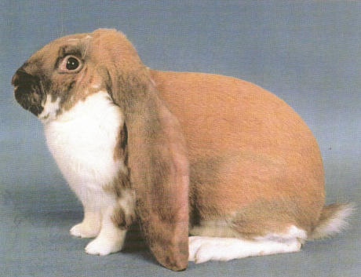
4.1.1 Unsere Widderkaninchen
EW
Das Fellhaar ist kürzer und feiner als bei dem DW.
Es wird ein dichtes Fell mit einer gut entwickelten und nicht zu harten Begrannung angestrebt.
Auch hier sind die Behänge gut behaart.

Slide 18
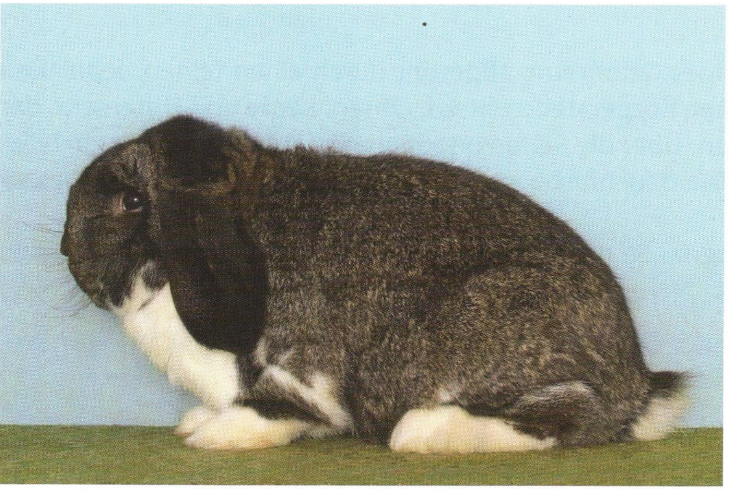
4.1.1 Unsere Widderkaninchen
DklW
Das Fellhaar besitzt ein sehr dichtes Unterhaar und eine gute, gleichmäßige, nicht zu harte Begrannung.
Das Haar ist mittellang ( 3 cm).

Slide 19
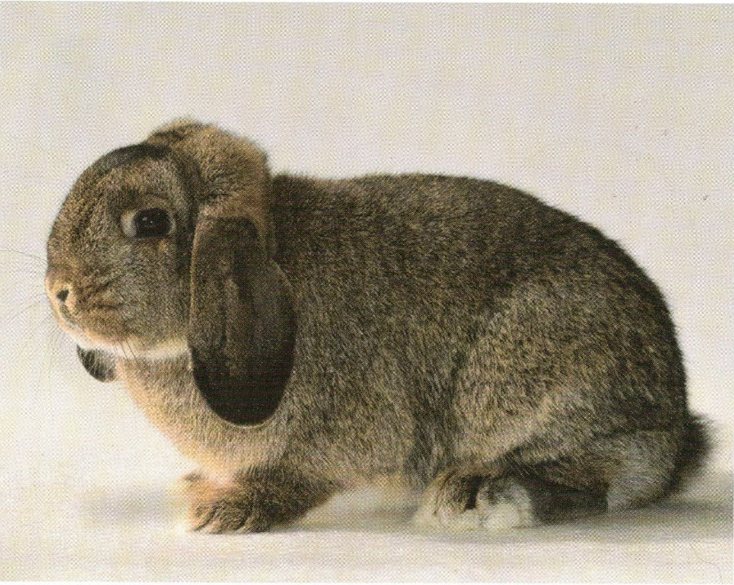
4.1.1 Unsere Widderkaninchen
ZwW
Das Fellhaar ist entsprechend dem Größenrahmen der Zwergwidder verhältnismäßig kurz.
Es ist dicht im Unterhaar, von feiner Struktur und zeichnet sich durch eine feine gleichmäßige Begrannung aus. Behänge sind gut behaart.

Slide 20
4. Beurteilung des Fellhaares der vier Gruppen
4.2 Haarstrukturrassen ( Satin, Abteilung V)
Der Fellwert der Satinkaninchen wird im Prinzip in gleicher Weise wie Normalhaar bewertet, wobei die spezifischen Eigenschaften des Satinfelles zu berücksichtigen sind.
Die Behaarung ist geschmeidig weich aber von guter Elastizität und sehr dicht.
Hinsichtlich Unterhaar und Dichte gleiche Anforderungen wie Normalhaar.
Für Beurteilung Deckhaar und Grannenhaar gelten infolge der Verdünnung des Haarschaftes andere Anforderungen.
Deckhaar soll gleichmäßig sein und nach Beschaffenheit beurteilt werden.
Deckhaar ist deutlich feiner.
Auch das Grannenhaar ist feiner als bei Normalhaarrassen.
Dies bewirkt den Seidenglanz.
Das Fellhaar ist nicht, mit Ausnahme des Unterhaares, gekräuselt und frei von Lockenbildung.
Fehler ähnlich der Normalhaarrassen, aber z,b schwerer Fehler bei grober Begrannung.

Slide 21
4. Beurteilung des Fellhaares der vier Gruppen
4.3 Kurzhaarrassen ( Rexe, Abteilung VI)
Fellwert wird beurteilt wie bei Normalhaarrassen, wobei auch spezifische Rasseeigenschaften zu berücksichtigen sind.
Fellhaar steht senkrecht auf dem Haarboden
Unterhaar ist sehr dicht
Deckhaar ist ebenfalls sehr dicht und überragt das Unterhaar kaum.
Die feinen, nicht gekräuselten Grannenhaare sollen in gleicher Höhe abgrenzen, wobei die Grannenspitzen das Deckhaar höchstens 1 mm überragen dürfen.
Infolge sehr feiner Begrannung fühlt sich das Fellhaar weich und samtig an.
Fehler ähnlich wie Normalhaarrassen
Gänzlich fehlende Spürhaare = schwerer Fehler
Eine starke Lockenbildung bewirkt ebenfalls den Ausschluss.

Slide 22
4. Beurteilung des Fellhaares der vier Gruppen
4.4 Langhaarrassen ( Abteilung VII )
Angora
Genter Bartkaninchen
Fuchskaninchen
Jamora
Löwenköpfchen
Zwergfuchskaninchen sowie Neuzüchtungen, wenn sie zur Anerkennung kommen, gehören in diese Abteilung

Slide 23
4. Beurteilung des Fellhaares der vier Gruppen
4.4.1 Langhaarrassen Angora
Im Gegensatz zu übrigen Fellhaarrassen besitzt das Angora ein Wollvlies, welches am ganzen Körper ( Rücken, Seiten, Brust und Bauch ) gleichmäßig stark entwickelt und frei von Filz sein soll.
Vlies besteht aus Mischwolle mit drei verschiedenen Haararten.
Sie gehen ineinander über und sind nicht scharf abgegrenzt.

Slide 24
4. Beurteilung des Fellhaares der vier Gruppen
4.4.1 Langhaarrassen Angora
Im Gegensatz zu übrigen Fellhaarrassen besitzt das Angora ein Wollvlies, welches am ganzen Körper ( Rücken, Seiten, Brust und Bauch ) gleichmäßig stark entwickelt und frei von Filz sein soll.
Vlies besteht aus Mischwolle mit drei verschiedenen Haararten.
Sie gehen ineinander über und sind nicht scharf abgegrenzt.
Unterwollhaar
Muss stark vorherrschen und besteht aus fein gekräuselten, weichen Wollhaar, welches sich durch gutes Längenwachstum auszeichnen soll.
Gewünscht wird ein mittelfeines, gleichmäßiges Wollhaar, welches regelmäßig und kurz gewellt ist und einen seidigen Glanz besitzt.
Deckhaarflaum
Er ist länger und gröber gewellt und endet in einer feinen, grannenartigen Spitze

Slide 25
4. Beurteilung des Fellhaares der vier Gruppen
4.4.1 Langhaarrassen Angora
Das Grannenhaar
Überragt als etwas stärkeres, gerade durchgehendes Haar das Wollvlies.
Grannenspitze ist kräftig
Der Wert der Angorawolle wird durch die Dichte des Unterwollhaares in Verbindung mit einem gut ausgebildetem Deckhaarflaum und dem an Länge überragenden, stärkeren Grannenhaar bestimmt.
Wolllänge beträgt mindestens 6 cm.
Mindestlänge bei Ausstellungstieren 3,5 cm.
Tiere müssen alle 90 Tage geschoren werden.

Slide 26
4. Beurteilung des Fellhaares der vier Gruppen
4.4.2 Fuchs- und Zwergfuchskaninchen, Jamora
Im Gegensatz zum Angora hat das Fuchskaninchen reichlich Deck- und Grannenhaare.
Es besitzt kein Wollvlies.
Dies ist bei Dichte, Struktur und Reifezustand zu beachten und entsprechend der Haarlänge ( 5-6 cm ) zu bewerten.

Slide 27
4. Beurteilung des Fellhaares der vier Gruppen
4.4.3 Genter Bartkaninchen und Löwenköpfchen
Die Besonderheit bei diesen Rassen sind die Gegensätze zwischen normal und langhaarigen Bereichen.
Langhaar befindet sich nur an bestimmten Köperteilen wie zum Beispiel Kopf, Nacken, Schenkel und oder Flanken und wird in bestimmten Rassepositionen bewertet.
Rest des Körpers ist Normalhaar und nur dies wird in der Position 3 Fellhaar bewertet.

Slide 28
5. Schlusswort
Liebe Zuchtfreunde,
Ich hoffe, dass ich euch die Besonderheiten des Fellhaares unserer Kaninchen rüber bringen konnte.
Der Vortrag ist an den Standard 2018 angepasst.
Im Anschluss wollen wir am lebenden Tier das gesagte demonstrieren.
Ich danke Euch für die Aufmerksamkeit.
Eurer Zuchtwart!

Slide 29
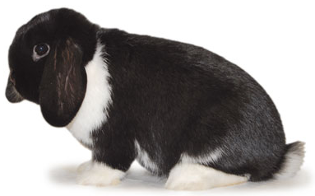
Norbert Bissa 03.2022

